Slide 1
第7章 多线程
7.1 操作系统中的进程与线程
7.2 Java的线程对象
7.3 线程的同步机制

Slide 2
多线程程序示例（点名程序）
代码演示：
07-thread/RollDemo
设计思路：
按照第6章的知识完成UI设计；
完成在”开始点名”按钮的事件处理方法
通过jxl.jar包的方法打开studentList.xls文件
通过随机函数，从excels文件读取人名，显示在TextField组件上，同时在控制台中输出。
演示结果是：从console看到输出了人名，可在TextField上没有实时更新，只在最后才显示出人的名字
原因是什么？
如何解决呢？

Slide 3
7.1 操作系统中的进程与线程
进程
线程
并发程序设计
操作系统发展： 单进程→多进程→多线程

Slide 4
1. 进程
1）进程的定义和属性
进程（process）是一个可并发执行的具有独立功能的程序（program）关于某个数据集合的一次执行过程，也是操作系统进行资源分配和保护的基本单位。
结构性: 进程包括程序块、数据块和进程控制块三部分
动态性：进程是程序的一次执行过程，是动态的概念
独立性：进行是系统调度的独立单位、是资源分配和保护的基本单位
并发性：进程可以并发执行，提高资源利用率和系统效率
交互性 ：多个进程可以共享变量，通过共享变量实现相互通信，多个进程能够协作完成一个任务。

Slide 5
进程的状态
2) 进程的状态
就绪（ready）态：具备运行条件，等待系统分配资源以便运行
运行（running）态：进程占用系统资源正在运行
阻塞（blocked）态 ：正在等待某个事件任务的完成
进程在执行过程中的任一时刻，都处于某个状态，根据运行条件在多个状态之间转变。
一个进程在创建后处于就绪状态，获得处理器后处于运行状态，运行中因等待事件处于阻塞状态。

Slide 6
2. 线程
1) 引入线程机制的动机和思路
动机：单线程进程调度存在进程时空开销大、进程通信代价大、不适合并行计算等问题。
思路：将进程的两项功能：“独立分配资源”和“被调度分派执行”分离，前一项仍由进程完成，后一项交给线程完成。
优点：进程作为资源分配和保护的独立单元，不需要频繁切换；线程作为系统调用和分派的基本单元，频繁切换和调度。

Slide 7
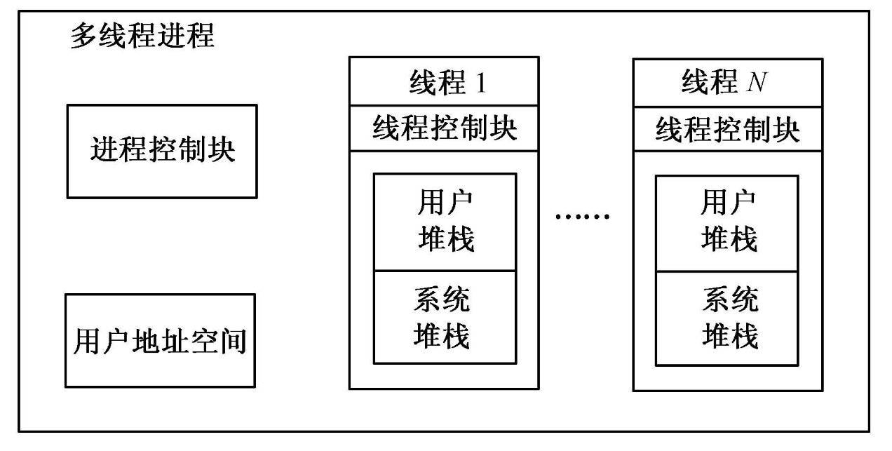
2) 线程的定义和属性
线程（thread）是操作系统进程中能够独立执行的实体（控制流），是处理器调度和分派的基本单位。
线程是进程的组成部分；
同一进程中的线程共享进程的内存资源和空间；
并发性
共享性
动态性
结构性

Slide 8
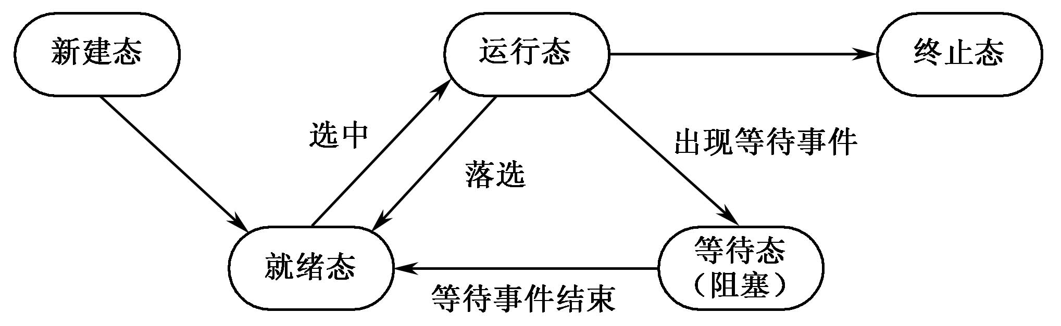
3) 线程的状态
4) 线程调度：
任意时刻一个处理器上只能运行一个线程，其他线程排队等待
调度原则是同一优先级采用先到先服务原则
线程剥夺原则有两种：高优先级、时间片结束

Slide 9
3. 并发程序设计
1) 顺序程序设计的特点
执行的顺序性。
环境的封闭性。
执行结果的确定性。
计算结果的可再现性。
2) 并发程序设计的特点：
并发性：不一定按顺序执行；
结果不确定性：线程之间会相互影响，执行结果不确定；
制约性：多线程之间相互交互，需要有机制相互制约，才能得到正确结果。(同步机制)
并发程序设计优点：提高性能、减少开销等

Slide 10
7.2 Java的线程对象
7.2.1 Runnable接口与Thread类
7.2.2 线程对象的优先级
7.2.3 线程对象的生命周期
7.2.4 定时器与图形动画设计

Slide 11
7.2.1 Runnable接口与Thread类
Runnable接口约定线程执行的方法
Thread类提供创建、管理和控制线程对象的方法
Runnable接口
public interface Runnable
{
public abstract void run();
}
一个线程对象必须实现run()方法，描述该线程的所有活动及操作。如RollDemo中，将roll()方法放在run()中调用。
已经实现的run()方法称为该对象的线程体

Slide 12
2. Thread线程类
public class Thread extends Object implements Runnable
{
public Thread() //构造方法
public Thread(String name) //name指定线程名
public Thread(Runnable target) //target指定线程的目标对象
public Thread(Runnable target, String name)
public void run() //描述线程操作的线程体
public final String getName() //返回线程名
public final void setName(String name) //设置线程名
public static int activeCount() //返回当前活动线程个数
public static Thread currentThread() //返回当前执行线程对象
public Sting toString() //返回线程的字符串信息
public void start() //启动已创建的线程对象
}
Java提供两种实现线程体的方法：继承Thread类和实现Runnable接口；
两种方法的核心是重写run()方法
Thread类本身也是通过实现Runnable对象来提供run方法重载。同时还提供现场创建、启动等线程状态控制方法

Slide 13
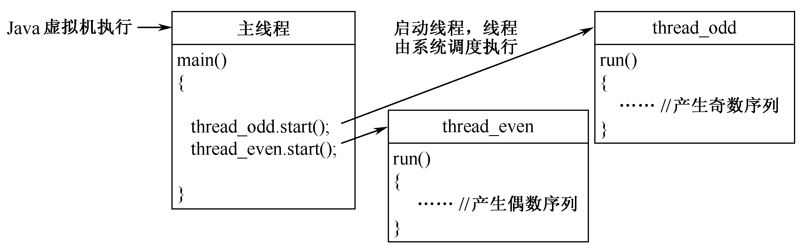
【例7.1】 声明继承Thread类的奇数/偶数序列线程
main是首先启动执行的线程
两个线程交替运行
多线程程序结果具有不确定性，尤其是运行时间较长，run方法不能在一个时间片运行完成
main、tread_even、thread_odd三线程独立运行，main终止了其他两个线程仍照常运行，与方法调用栈完成不同。

Slide 14
Thread类创建多线程的步骤
演示代码：
07-thread/NumberThread
继承Thread类
重写run方法，将需要在线程实现的功能在这个方法完成
创建类实例
调用实例的start方法

Slide 15
【例7.2】 声明实现Runnable接口的奇数/偶数序列线程。
Runnable类创建多线程的步骤
实现runnable接口
重写run方法，将需要在线程实现的功能在这个方法完成
使用实现了runnable接口的类创建实例，即线程体
使用Thread创建线程实例，将第3步创建的runnable对象实例作为构造方法参数
调用Thread实例的start方法启动线程，执行run方法
演示代码：
07-thread/NumberRunnable

Slide 16
Thread类再分析
设置线程体的两种方式：
Thread 构造方法: public Thread(Runnable target);
继承并重写Thread的run方法：
public void run() //描述线程操作的线程体
{
if (target != null)
target.run(); //执行目标对象的run()方法
}
Thread t1 = new Thread(); //t1的run()方法为空
Thread thread_odd = new Thread(odd,"奇数线程");

Slide 17
3. 两种创建线程方式的比较
两种方法创建线程
（1） 继承线程Thread类
声明一个线程类继承Thread类，实现run方法，说明线程对象所执行的操作。优点是声明的线程类具有Thread类声明的方法，且具有线程体；只需要创建实例就可以启动一个线程并执行线程体。缺点是不适用于多继承。
（2） 实现Runnable接口
实现Runnable接口说明线程体所执行操作，同时还需要声明Thread对象来实现线程创建、启动等操作。需要两个实例（线程体实例和Thread实例，Thread用于线程的启动，线程体实例完成线程功能）。
例子： Class A extends B implements Runnable
Notes:
大多数情况下，如果只想重写 run() 方法，而不重写其他 Thread 方法，那么应使用 Runnable 接口。这很重要，因为除非程序员打算修改或增强类的基本行为，否则不应为该类创建子类。

Slide 18
每个线程执行不同线程体的例子
public static void main(String[] args) {
HelloThread helloThread = new HelloThread("helloThread");
NumberThread numThread = new NumberThread("numberThread");
helloThread.start();
numThread.start();
}
…..
演示代码：
07-thread/HelloThread

Slide 19
线程池
补充说明：JDK5提供线程池功能
1.在什么情况下使用线程池？
（1）单个任务处理的时间比较短
（2）将需处理的任务的数量大
2.使用线程池的好处:
（1）减少在创建和销毁线程上所花的时间以及系统资源的开销
（2）如不使用线程池，有可能造成系统创建大量线程而导致消耗完系统内存以及”过度切换”
3. 线程池的几个概念
（1）线程池(Thread pool )，池是一个容器，容器中有很多个执行器，每一个执行器是一个线程。
（2）执行器(Executor )，每个执行器是一个线程，每个执行器可以执行一个任务 。
（3）任务(Task )，任务是每个线程具体要做的事，如资源下载，播放flash片段，打印一段文字到控制台等等，它本身不能执行，而需要将自身交给执行器。

Slide 20
线程池例子
4. JDK自带线程池
（1）newFixedThreadPool创建一个指定工作线程数量的线程池。
（2） newCachedThreadPool创建一个可缓存的线程池。
（3） newSingleThreadExecutor创建一个单线程化的Executor，即只创建唯一的工作者线程来执行任务。
（4） newScheduleThreadPool 创建一个线程池，它可安排在给定延迟后运行命令或者定期地执行。
演示代码：
07-thread/ThreadPoolDemo

Slide 21
7.2.2 线程对象的优先级
Thread类中声明了3个表示优先级的公有静态常量：
public static final int MIN__PRIORITY=1 //最低优先级
public static final int MAX_PRIORITY=10 //最高优先级
public static final int NORM_PRIORITY=5 //默认优先级
Thread类中与线程优先级有关的方法有以下2个：
public final int getPriority() //获得线程优先级
public final void setPriority(int newPriority)//设置线程优先级
如果线程中有sleep语句（改变了线程的状态），设置优先级效果不明显
去掉sleep语句，在ThreadPriority中演示设置优先级的效果
由于操作系统调度，不能保证每次偶数线程都比奇数线程早结束
Run方法执行越长（循环5000次），越能体现出高优先级的作用
演示代码：
07-thread/ThreadPriority

Slide 22
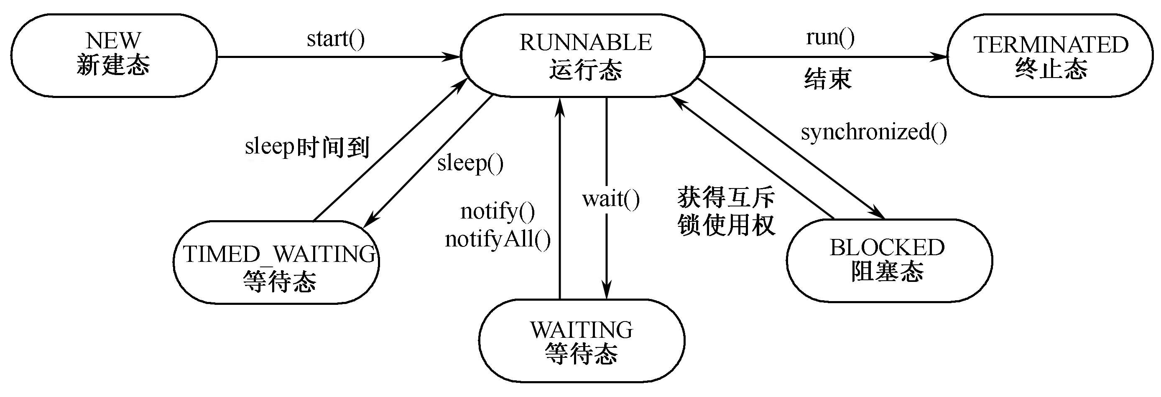
7.2.3 线程对象的生命周期
Thread.State类声明的线程状态
新建态、运行态、阻塞态和等待态、终止态
线程的生命周期就是从新建到终止这个过程。

Slide 23
2. Thread类中改变和判断线程状态的方法
线程启动
public void start() //启动线程对象
public final boolean isAlive() //是否启动
线程睡眠
public static void sleep(long millis) throws InterruptedException
线程中断
public void interrupt() //设置中断标记
public boolean isInterrupted() //判断是否中断
public static boolean interrupted() //判断是否中断

Slide 24
【例7.3】 设计滚动字演示线程状态及改变方法。
本例演示线程对象的生命周期从创建到终止的过程，期间使用new、start()、sleep()、interrupt()等方法改变线程的状态。本例综合运用图形用户界面、线程等多方面技术实现设计思想。
声明自定义面板类并实现多个接口对象嵌套
线程状态变化
演示代码：
07-thread/WelcomeJFrame
代码简要说明：
WelcomeJFrame构造方法中，创建多个RollbyJPanel，每个对应一个滚动字小窗口和一个线程
启动、中断以及sleep文本框都注册ActionListener
在事件处理器中对线程进行start、interrupt操作

Slide 25
interupt方法说明
执行interrupt()并不像方法名体现出的，一定就能中断一个线程的运行。（如07-thread/interrupt.Example1）
这一方法实际上完成的是，在线程受到阻塞时抛出一个中断信号，这样线程就得以退出阻塞的状态。更确切的说，如果线程被Object.wait, Thread.join和Thread.sleep三种方法之一阻塞，那么，它将接收到一个中断异常（InterruptedException），从而提早地终结被阻塞状态。（跑马灯的例子就是捕获这个异常，并终止线程体的while循环）
实际中断线程执行的方式之一：共享变量。（如07-thread/interrupt.Example2），没有使用interrupt()

Slide 26
7.2.4 定时器与图形动画设计
public class Timer implements Serializable //javax.swimg.Timer
{ //在指定时间间隔触发一个或多个 ActionEvent。
public Timer(int delay, ActionListener l)
public void addActionListener(ActionListener l) //注册定时事件监听器
public void setDelay(int delay) //设置延时的时间间隔
public void start() //启动定时器
public void stop() //停止定时器
public void restart() //重新启动定时器
}
【例7.4】 弹弹球，使用定时器实现图形动画。
演示代码：
07-thread/timer. BallsJFrame
代码简要说明：
BallsCanvas构造方法中，创建并启动了定时器，注册了超时监听器ActionListener，在超时处理方法中repaint重绘图形；同时注册了FocusListener
BallsJFrame构造方法中，为Jspinner组件注册了ChangeListener

Slide 27
java.util.Timer
public class Timer implements Serializable
{
public Timer() //创建新定时器
public void schedule(TimerTask task, long delay) //安排在指定延迟后执行指定的任务。
public void schedule(TimerTask task, long delay, long period) //安排指定的任务从指定的延迟后开始进行重复的固定延迟执行。
public void cancel() //终止此计时器，丢弃所有当前已安排的任务。
}
演示代码：
07-thread/timer. UtilTimerDemo

Slide 28
7.3 线程的同步机制
7.3.1 交互线程
7.3.2 线程间的竞争关系与线程互斥
7.3.3 线程间的协作关系与线程同步
如果并发执行的多个线程间需要共享资源或交换数据，则称这一组线程为交互线程。
交互线程并发执行时相互之间会干扰或影响其他线程的执行结果，因此交互线程间需要有同步机制。

Slide 29
7.3.1 交互线程
无关线程与交互线程
无关线程：
并发线程操作不同的变量集合。操作的结果不会相互影响。如前面的奇偶数打印的两个线程
交互线程：
并发线程共享某些变量，一个线程执行过程中修改的变量值有可能影响到其他线程的执行结果。
交互线程的控制：
由于交互线程之间有相互的制约关系，所以需要对其进行控制，否则结果就有可能不正确

Slide 30
1. 线程交互
交互线程间存在两种关系:竞争关系和协作关系。
竞争关系的交互线程间需要采用线程互斥方式解决共享资源冲突问题。
协作关系的交互线程间需要采用线程同步方式解决线程间通信及因执行速度不同而引起的不同步问题。
线程的同步机制包括线程互斥和线程同步，线程互斥是线程同步的特殊情况

Slide 31
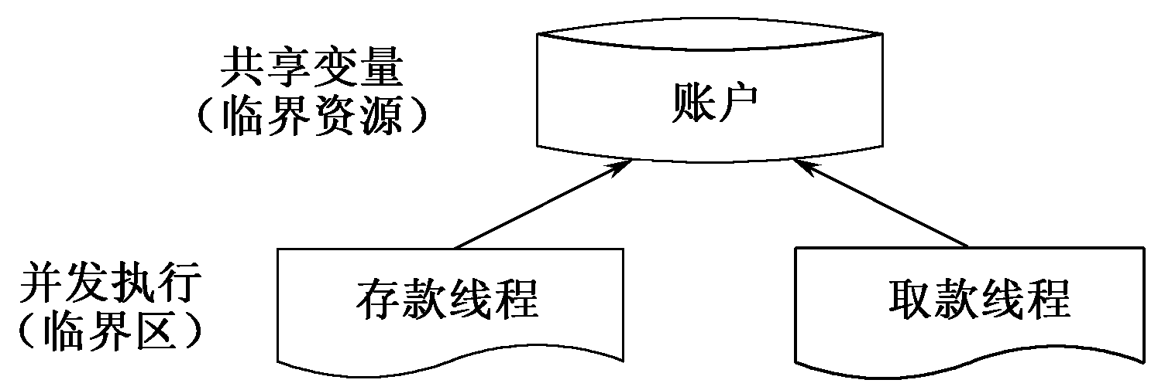
【例7.5】 银行账户的存/取款线程设计。
2. 并发执行的交互线程间存在与时间有关的错误
图7.7 并发线程共享临界资源
演示代码：
07-thread/mutex.AccountOperation
结果的原因分析：
有3个线程同时操作wang帐号，由于线程调度的因素，在某个线程执行的过程中（还没有结束），会被中断执行，转而执行另外一个线程。
如果在Save和Fetch的run方法设置断点，让线程一个个按序执行，得到的结果是什么？

Slide 32
7.3.2 线程间的竞争关系与线程互斥
线程间的竞争关系
两个线程共享同一资源，一个线程获得该资源，另一个线程就必须等待。否则，两个线程同时操作该资源，可能得不到预期结果。
解决的方法就是线程互斥。

Slide 33
2. 线程互斥和临界区管理
临界资源：多线程共享变量代表的资源称为临界资源；
临界区：并发线程中与共享变量有关的程序段称为临界区
操作系统对共享一个变量的若干线程进入各自临界区有以下3个调度原则：
一次至多一个线程能够在它的临界区内。
不能让一个线程无限地留在它的临界区内。
不能强迫一个线程无限地等待进入它的临界区。特别地，进入临界区的任一线程不能妨碍正等待进入的其他线程的进展。

Slide 34
3. Java的线程互斥实现
基于操作系统对于线程进入临界区的3条原则，可以使用同步语句和同步方法来实现线程互斥。
（1） 同步语句
synchronized (对象) //对象即临界资源
语句块 //语句块为临界区
（2）同步方法
synchronized 方法声明 //同步方法体为临界区

Slide 35
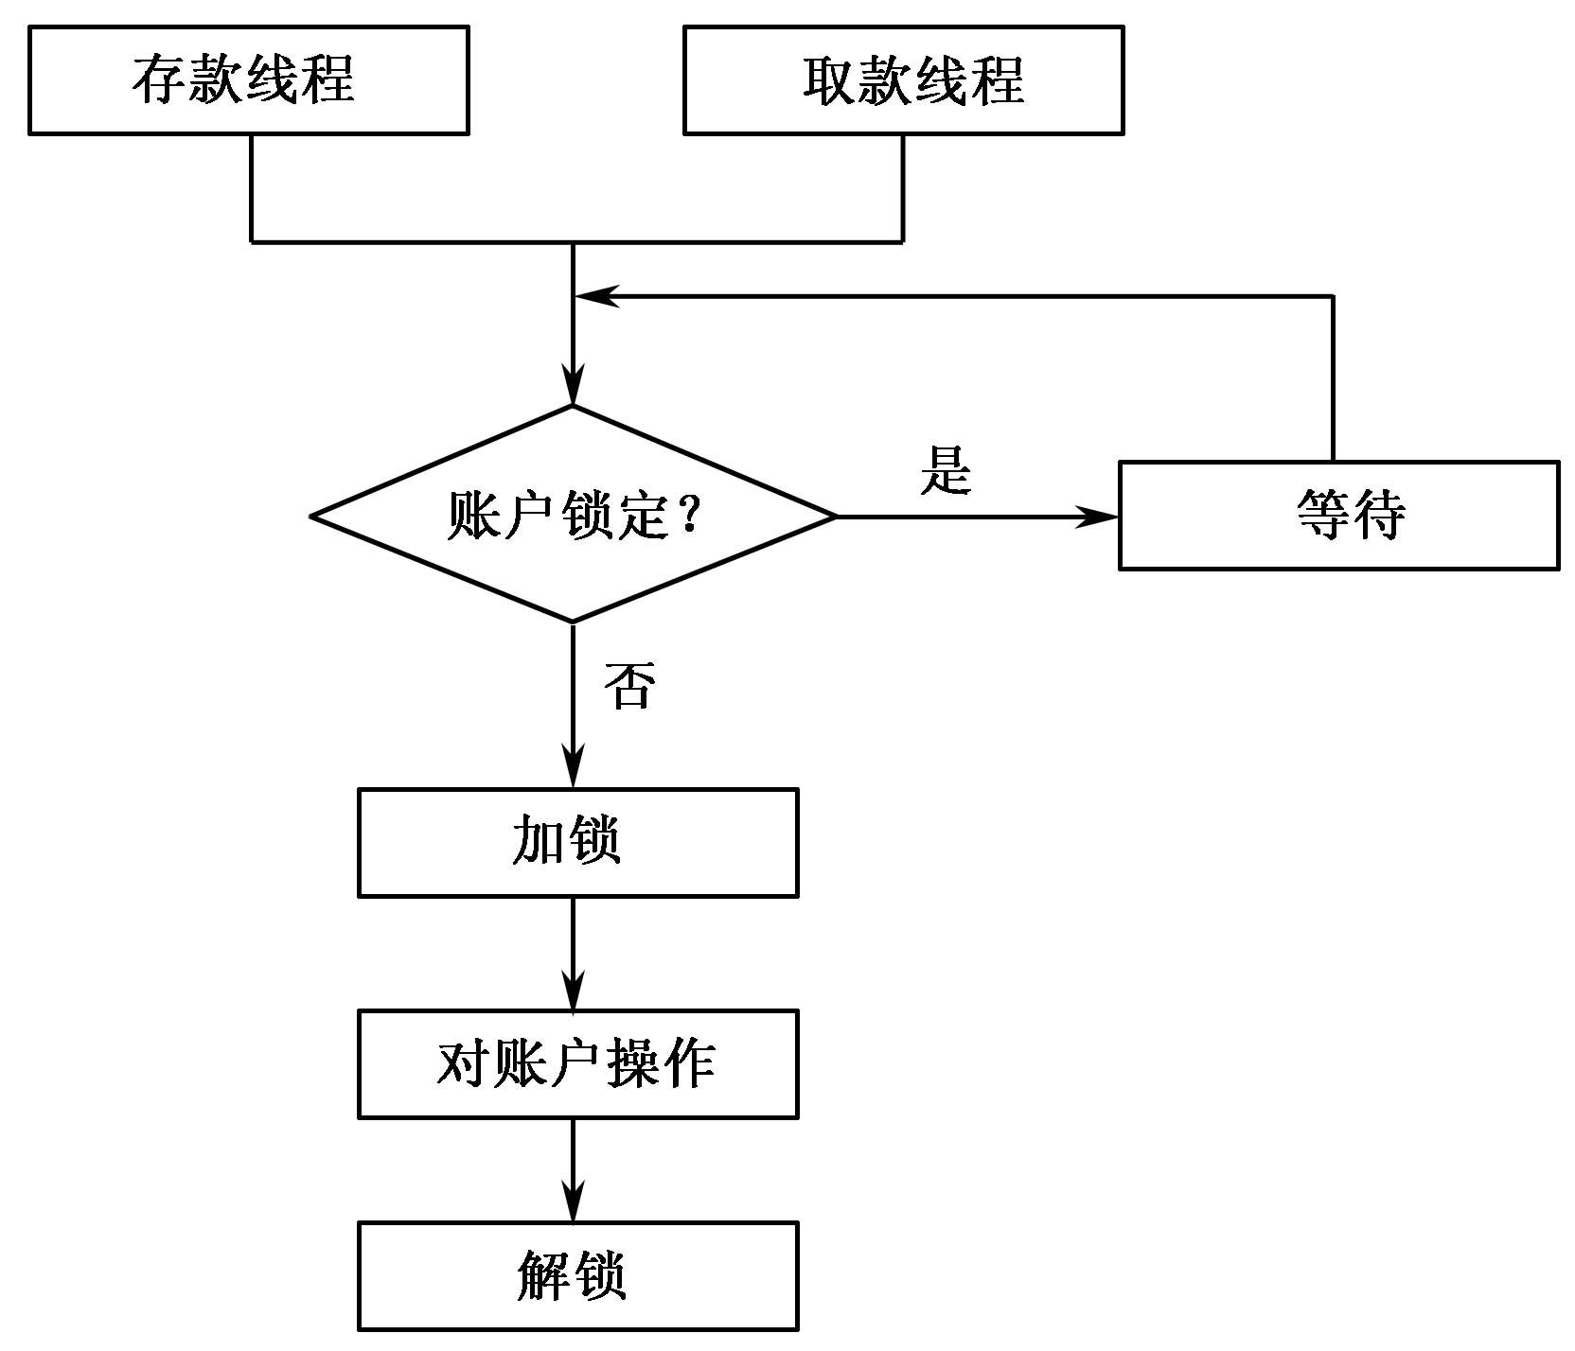
【例7.6】 互斥的存/取款线程设计。
图7.9 带互斥锁的并发线程执行流程
演示代码：
07-thread/mutex.AccountLock
采用同步临界语句方式，在临界资源加上互斥锁
通过互斥锁，保证了单个线程在执行（1）查询余额；（2）存取钱操作；（3）输出账单信息 这个3个动作连续、完整地执行，不会被其他线程打断。

Slide 36
线程体中互斥锁的用法
public void run() {
synchronized (this.account) // 声明临界区，锁定指定账户对象
{
double howmatch = this.account.getBalance();
try {
Thread.sleep(1); // 花费时间
} catch (InterruptedException e) {
}
this.account.put(this.value);
System.out.println(this.account.getName() + "账户：现有" + howmatch + ", 存入" + this.value + ", 余额"
+ this.account.getBalance());
}
}
保证了存钱或取钱操作过程中不会被其他线程中断
只有完成一次性完整存钱或取钱操作，才把资源释放给其他线程。

Slide 37
同步方法实现互斥
演示代码：
07-thread/mutex.MethodLock
class AccountMethodLock // 账户类
{
public synchronized void put(double value) //存款操作
{
double howmatch = this.getBalance();
if (value > 0)
this.balance += value; // 存款操作使余额值增加
try {
Thread.sleep(1); // 花费时间
} catch (InterruptedException e) {
}
System.out.println(this.getName() + "账户：现有" + howmatch + ", 存入" + value + ", 余额" + this.getBalance());
}
…
同步方法实现互斥操作，必须要让多个线程调用同一个synchronized修饰的方法，在本例中是修改了账户类的put和get操作
通过同步get和put方法，来实现互斥。

Slide 38
class AccountMethodLock // 账户类
{ ……
public synchronized void get(double value) // 取款操作
{
double howmatch = this.getBalance();
if (value > 0) {
if (value <= this.balance)
this.balance -= value; // 取款操作使余额值减少
else // 账户余额不够所取时
{
value = this.balance; // 取走全部余额
this.balance = 0;
}
System.out.println(this.getName() + "账户：现有" + howmatch + ", 取走" + value + ", 余额" + this.getBalance());
}
}
相较而来，同步临界资源实现方式较简单
但在后续的线程协作中，需要使用同步方法的方式。

Slide 39
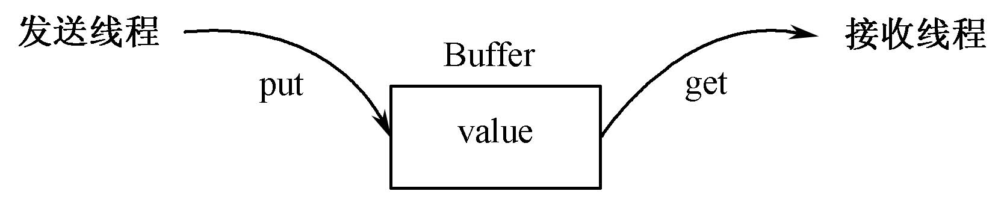
7.3.3 线程间的协作关系与线程同步
演示代码：
07-thread/sync.Buffer
线程间的协作关系
多个线程共同完成一个任务而分工协作，但是每个线程都是独立的速度在执行，需要在某些特定的协调点上实现线程之间的同步。
【例7.7】 发送线程与接收线程。
例子分析：
共享同一个buffer，发送线程向buffer里面存数据，接收线程从buffer里面去数据
理想情况是：发送线程存一个，接收线程取一个；依次循环
实际情况：由于两个线程是独立运行，步调不一定一致。
解决思路：发送线程存完数据后，通知接收线程来取；接收线程取完数据后通知发送线程可以继续存数据。

Slide 40
线程间的协作关系：
当一个进程中多个线程分工协作完成同一任务时，它们之间彼此有联系，而且受其他线程执行结果的影响。这些线程之间有直接制约关系。
由于各个线程都是独立以不可预知的速度推进，需要协作的线程必须在某些事先设置的协调点上协调各自的工作。
当某个线程到达协调点，而其他线程还未到达时，其需要阻塞自己，直到其他合作线程发来协调信号后方被唤醒继续执行。

Slide 41
2. 线程同步
线程同步是解决线程协作关系的手段。
线程互斥（存取款的例子）是线程同步的特殊例子。即逐次使用互斥共享资源。

Slide 42
3. 线程同步机制
线程同步机制
设置信号
为共享变量（协调点变量）约定一个信号量(Semaphore)，信号量有多种状态。对信号量有P（测试信号量）操作和V（改变信号量）操作；
线程根据信号量状态而执行
多线程根据P操作获得信号状态，并根据信号量状态决定哪个线程执行，执行后进行V操作
如以Buffer的状态为信号量，
发送线程检测状态为空（P操作）才发送数据，发送后将状态只为满（V操作）
接收线程检测状态为满（P操作）才接收数据，接收后将状态置空（V操作）

Slide 43
4. 线程通信方法
Java的线程通信方法
public final void wait() throws InterruptedException
//等待—阻塞本线程
public final native void notify(); //唤醒一个等待线程
public final native void notifyAll(); //唤醒所有等待线程
发送线程检测到buffer状态为“满”时，就会调用wait()进入阻塞状态；
接收线程检测到buffer状态为“空”时，就会调用wait()进入阻塞状态；
线程经wait()进入阻塞状态后，必须由其他线程通过notify/notifyAll来唤醒
线程通信方法结合信号量的PV操作就可以实现线程间的协作。

Slide 44
【例7.8】 采用信号量和同步方法使发送线程与接收线程同步运行。
演示代码：
07-thread/sync.BufferLock
图7.11 发送线程与接收线程同步执行流程

Slide 45
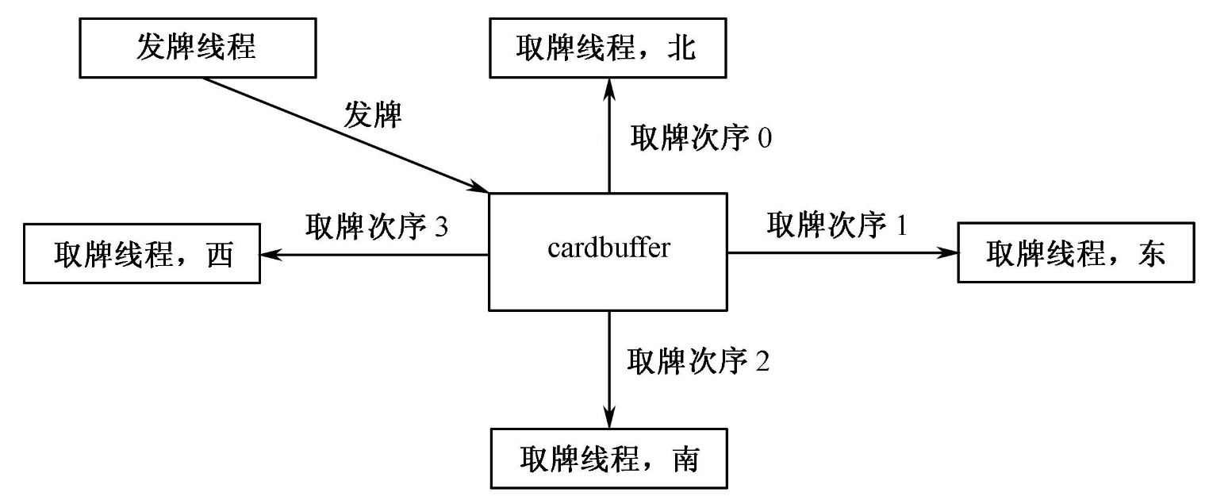
【例7.9】 发牌程序。
图7.12 1个发牌线程与4个取牌线程
程序说明：
约定一个缓冲区存放一张牌，缓冲区状态设置为信号量
发牌线程，依次产生1~52中的一个数，每次发送一个数字到缓冲区
4个取牌线程编号为0~3，约定依次从缓冲区里取牌
发牌线程优先级高于取牌线程，任何一个取牌线程执行后切换到发牌线程执行

Slide 46
演示代码：
07-thread/sync.CardJFrame
程序分析：
缓冲区状态设置为信号量isEmpty，用来保证发牌线程和取牌线程之间的同步；
为保证4个发牌线程之间的同步，还需要设置一个取牌次序信号量order，这个信号量有4个状态，约定为0~3，每个状态表示一个取牌线程能够执行。
线程的通信主要发生在发牌线程和取牌线程之间。理解信号量PV操作以及线程间通过wait和notify方法进行通信。

Slide 47
修改程序，实现随机发牌
演示代码：
07-thread/sync.RandomCardJFrame
程序思路：
修改发牌线程，先把1~52的数字洗乱，存放到列表中；
发牌时，从列表中依次取出乱序后的数字。

Slide 48
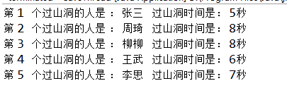
QQ作业
1. 通过实现Runnable方式实现一个线程类PrintChar，线程输出从a到z的26个字母，每隔一秒钟输出一个字母。
2. 通过继承Thread方式编写多线程应用程序，模拟多人通过一个山洞。这个山洞每次只能通过一个人，每个人通过山洞的时间为5~10秒的随机整数秒，给定5个人，同时准备过此山洞，显示每次通过山洞人的姓名、过山洞的序号和过山洞的时间。
String[] pNames = { "张三", "李思", "王武", "柳柳", "周琦" };

Slide 49
作业
请编写一个类，类名为 SubThread, 是 Thread 类的子类。该类中定义了含一个字符串参数（线程名name ）的构造方法和 run()方法，run方法中有一个 for循环，循环一共进行5次，循环体先在控制台输出该线程循环了第几次，然后随机休眠一秒的时间，循环结束后输出线程结束信息：线程名+finished 。 编写一个main方法，并在其中创建 SubThread 类的三个线程对象T1，T2，T3，他们的名称分别为Frist,Second,Third,并启动这三个线程。

Slide 50
小结
目标：使用线程设计并发执行程序。
要求：
掌握创建、管理和控制Java线程对象的方法；
掌握实现线程互斥和线程同步的方法。
重点：创建Java线程对象，改变线程状态，设置线程优先级以控制线程调度。
难点：线程互斥，线程同步。

Slide 51
习 题
1. 什么是进程？什么是线程？进程与线程的关系是怎样的？
【答】进程：进程是一个可并发的具有独立功能的程序关于某个数据集合的一次执行过程，也是操作系统进行资源分配和保护的基本单位。
线程：线程是操作系统进程中能够独立执行的实体，是处理器调度和分派的基本单位。
线程是进程的组成部分，每个进程内允许包含多个并发执行的线程。
2. 操作系统为什么要支持多线程技术？
【答】操作系统采用进程机制能够减少程序并发时所付出的时空开销，使得并发粒度更细，并发性更好，提高了资源使用率和系统效率。
3. Java为什么要支持线程？什么场合需要使用多线程程序设计？
【答】支持多线程能充分发挥硬件的并发性，消除处理器和I/O设备的互等现象，提高系统效率。 一般一下场合需要使用多线程：1）程序包好复杂的计算任务时，主要是利用多线程获取更所得CPU时间。2）处理速度较慢的外围设备。3）程序设计自身的需要。

Slide 52

4. Java提供了哪些接口和类实现多线程机制？
【答】Java主要提供了java.lang.Runnable接口和Thread线程类来实现多线程机制。
5. 一个线程对象的生命周期有哪几种状态构成？各状态之间是如何变化的？
【答】线程对象的生命周期主要包括：新建态、就绪态和运行态、阻塞态和等待态、终止态。
新建态通过start()方法是线程成为运行态，当运行态遇到sleep()或wait()方法时就进入等待态，
而当sleep()时间到或通过notify()方法线程就又进入了运行态;
当运行态遇到synchronized()方法时就进入阻塞态,当线程获得互斥锁使用权时就又到了运行态；
当线程的run()方法结束时整个线程就进入了终止态，整个线程结束。

Slide 53
6.在什么情况下需要采用线程同步机制？
【答】当并发执行的多个线程间需要共享资源或交换数据时，各个线程执行时相互之间会干扰或影响其他线程的执行结果，这时就需要采用线程同步机制。
7. 关键字synchronized是什么含义？为什么wait()和notify()方法要与synchronized同时使用？
【答】synchronized用于声明一段程序为临界区，使线程对临界资源采用互斥使用方式。
wait()和notify()不是属于线程类，而是每一个对象都具有的方法，而且这两个方法都和对象锁有关，有锁的地方必有synchronized()方法，故wait()和notify()方法要与synchronized同时使用。
8. 一个对象为什么需要调用wait()方法使当前线程等待？
【答】wait()使当前线程进入停滞状态时，还会释放当前线程所占有的“锁标志”， 从而使线程所在对象中的其它synchronized数据可被别的线程使用。
当调用sleep()方法时，该线程不会释放当前线程所占有的“锁标志”。

Slide 54
public class Bground extends Thread {
public static void main(String argv[]) {
Bground b = new Bground();
b.run();
}
public void start() {
for (int i = 0; i < 10; i++) {
System.out.println("Value of i = " + i);
}
}
}
如何修改，才能正确输出0~9
1）将start方法名修改为run
2) b.run()修改为b.start();
A．编译错误，没有定义线程的run方法；
B．由于没有定义线程的run方法，而出现运行错误；
C. 编译通过，运行输出 values 0 to 9
D. 编译通过，运行无输出

Slide 55
阅读下面的程序MyAdd.java，填写划线部分的语句或注释，并写出程序执行结果。
public class MyAdd 1）继承线程类 { //
static int total = 10;
int n;
public MyAdd(int n){ this.n=n; }
public void run() {
try{
total=total+n;
System.out.println(total);
} catch(Exception e){
System.out.println(“EXCEPTION!”);
}
}
public static void main(String[] args) {
MyAdd t1 = new MyAdd(3000);
2）//启动线程t1
}
}
1）extends Thread
2）t1.start();
运行结果3010

